Slide 1
Các đối tượng hình học trong không gian ba chiều
Lê Phú Đức - 21521962
Trần Công Thành - 21521450
Lê Khắc Trung Nam - 21522358

Slide 2
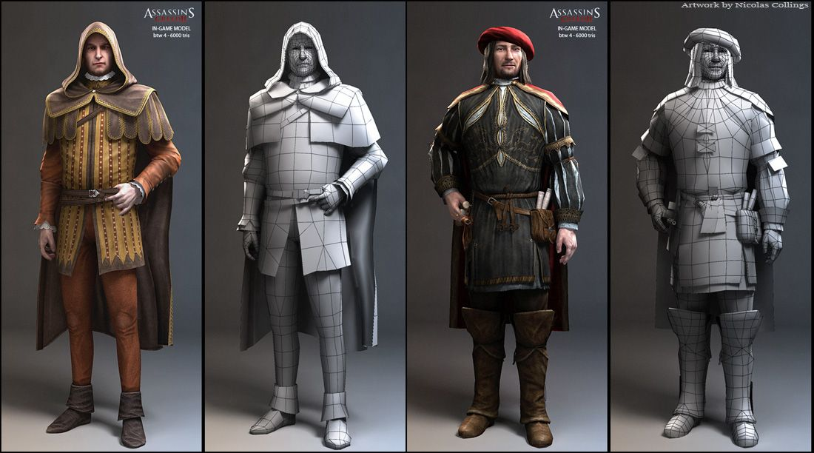

Slide 3
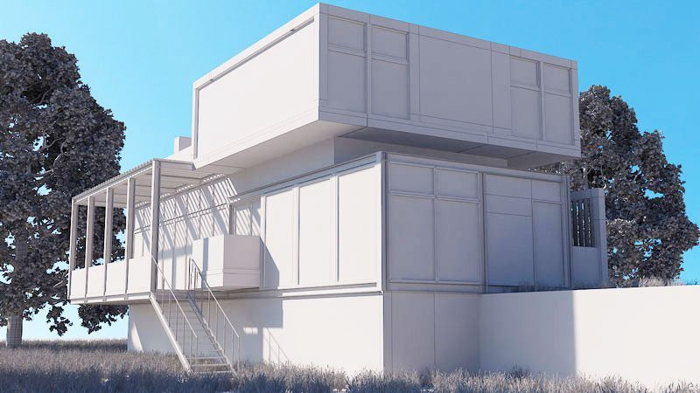
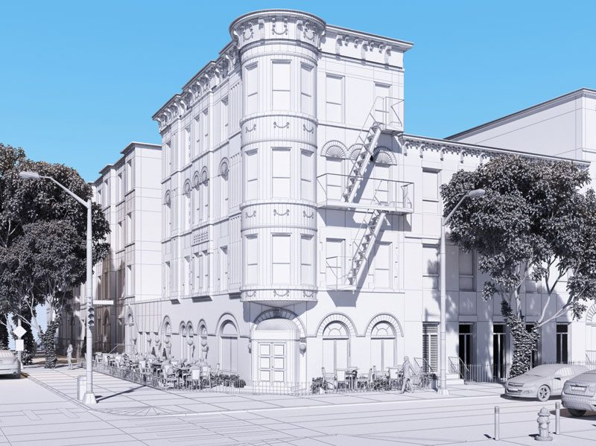

Slide 4
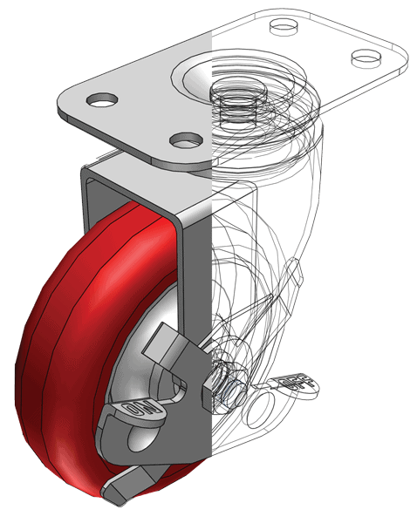
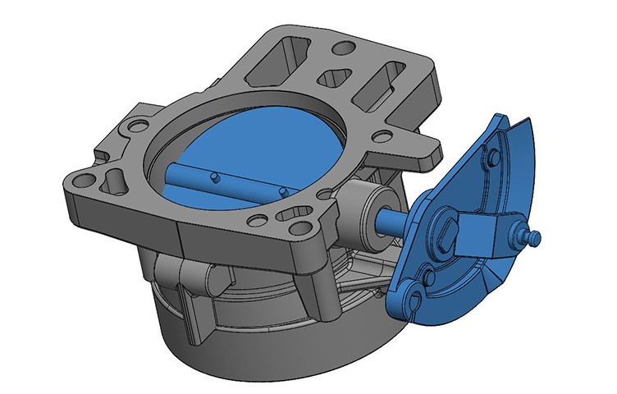

Slide 5
Overview
Sơ lược về lý thuyết toạ độ
Các phép biến đổi
Cách biểu diễn các đối tượng trong không gian 3 chiều
Ứng dụng thực tế
Demo
Quiz

Slide 6
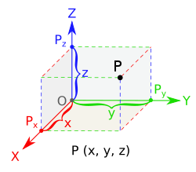
Cơ sở lý thuyết
Khái niệm:
Hình học không gian ba chiều là một nhánh của hình học mà nghiên cứu về các đối tượng, hình dạng và mối quan hệ trong không gian ba chiều.
Không gian ba chiều là một mô hình hình học có ba thông số. Ba chiều được nhắc đến ở đây thường là chiều dài, chiều rộng, chiều cao (hoặc chiều sâu).

Slide 7
Cơ sở lý thuyết
Các hệ tọa độ trong không gian 3 chiều:
Hệ tọa độ là một hệ thống sử dụng một hoặc nhiều số, còn gọi là các tọa độ, để xác định duy nhất vị trí của các điểm hoặc các phần tử hình học khác trên một không gian.
Các hệ tọa độ thông thường:
Hệ tọa độ Descartes.
Hệ tọa độ trụ.
Hệ tọa độ cầu.

Slide 8
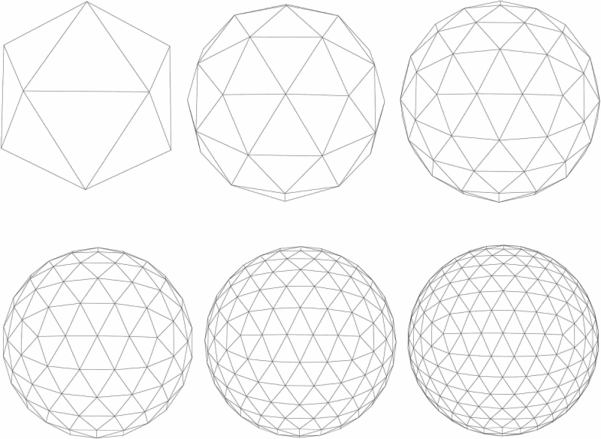
Cơ sở lý thuyết
Biểu diễn các đối tượng trong không gian 3 chiều:
Trong đồ họa máy tính, các đối tượng sẽ được mô tả bằng các mặt (surfaces) của chúng.
Thông thường khi các đối tượng được biểu diễn, ta sẽ dùng phương pháp xấp xỉ để đưa các mặt về dạng mặt đa giác (polygons)

Slide 9
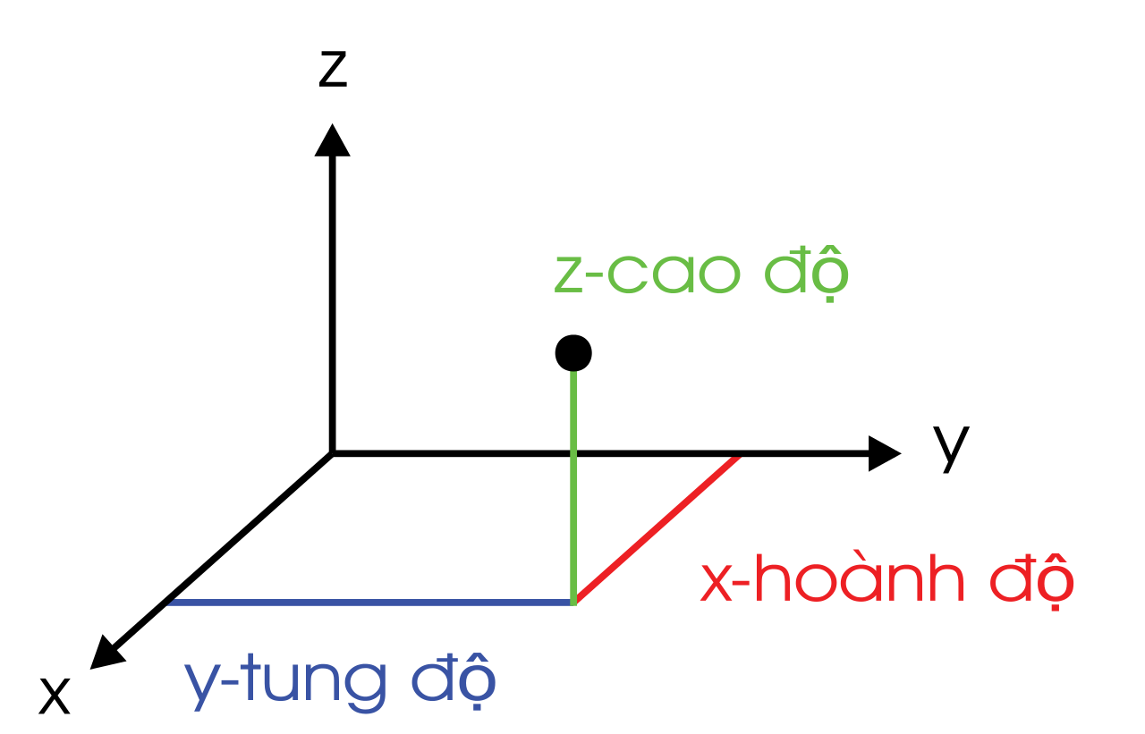
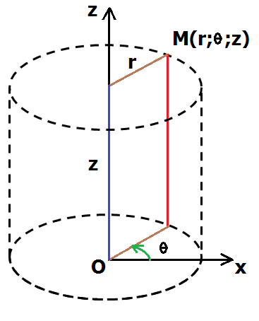
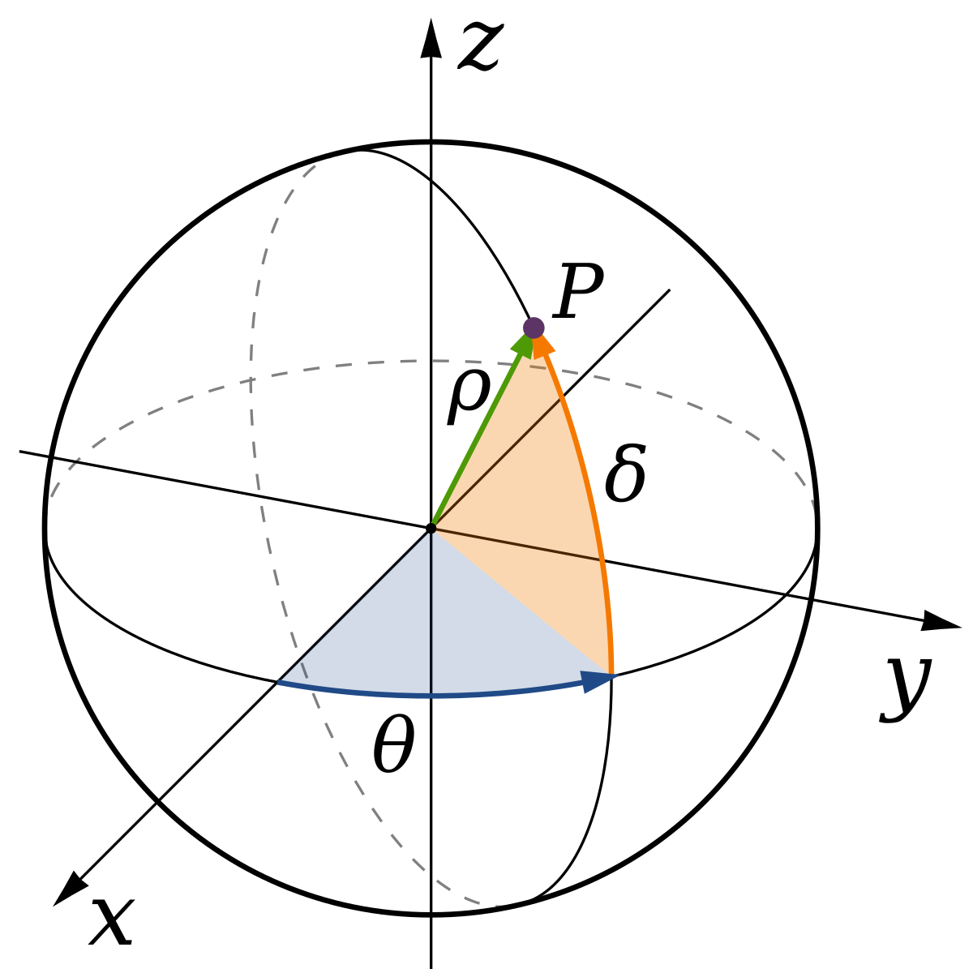
Các hệ tọa độ trong không gian 3 chiều
Hệ tọa độ Descartes.
Hệ tọa độ trụ.
Hệ tọa độ cầu.
Hệ tọa độ thường được sử dụng để xác định vị trí của một điểm, nhưng cũng có thể sử dụng để chỉ định vị trí của các hình phức tạp hơn như đường thẳng, mặt phẳng, hình tròn hoặc hình cầu.

Slide 10
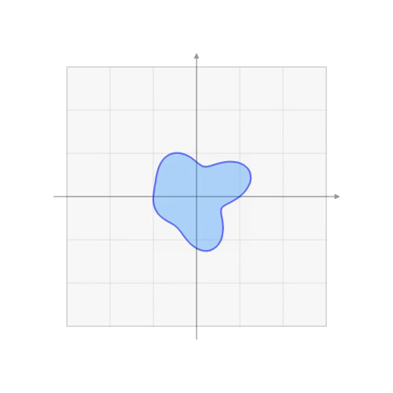
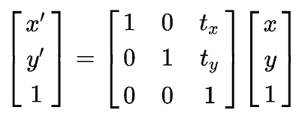
Các hệ tọa độ trong không gian 3 chiều
Các yếu tố để biểu diễn một đối tượng bao gồm các điểm, vector, cạnh, tia, đường thẳng, các đa giác và mặt phẳng.
Trong không gian 3 chiều, khi sử dụng các phép biến đổi cho đồ họa máy tính, ta sẽ thấy chúng được minh họa qua các ma trận 4x4.
Các điểm sẽ được biểu diễn theo tọa độ đồng nhất (x, y, z, 1)

Slide 11
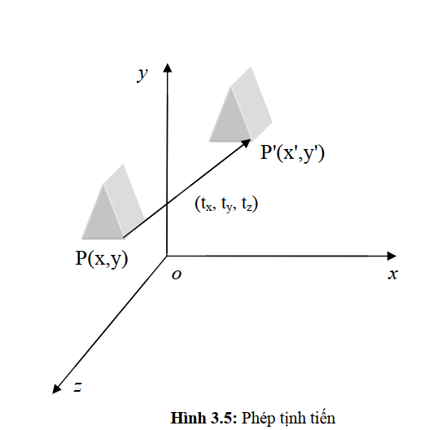
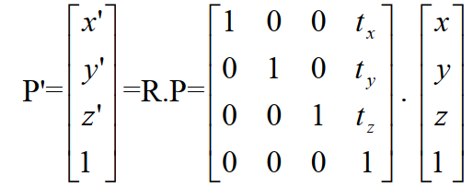
Các phép biến đổi
Phép tịnh tiến (Translation)
Giả sử véc tơ tịnh tiến là (tx, ty, tz) khi đó phương trình phép tịnh tiến như sau (T là ma trận của phép tịnh tiến):

Slide 12
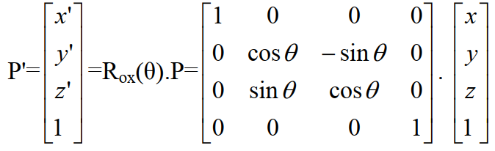
Các phép biến đổi
Phép xoay quanh trục Ox (Rotation)
z
Để xoay một điểm với góc θ với hướng nhìn là hướng âm của trục đó ta có công thức:
x
y

Slide 13
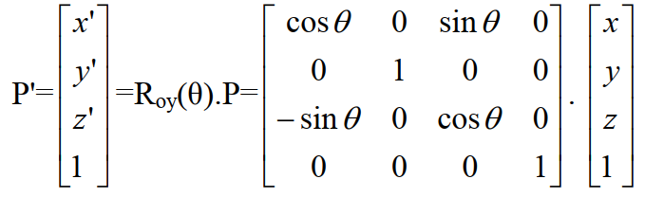
Các phép biến đổi
Phép xoay quanh trục Oy
z
Để xoay một điểm với góc θ với hướng nhìn là hướng âm của trục đó ta có công thức:
x
y

Slide 14
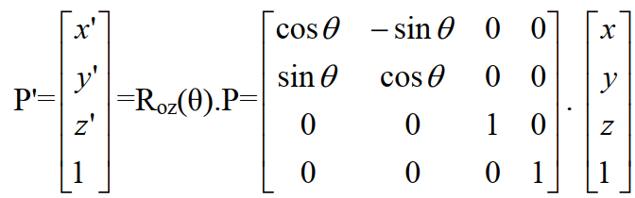
Các phép biến đổi
Phép xoay quanh trục Oz
z
Để xoay một điểm với góc θ với hướng nhìn là hướng âm của trục đó ta có công thức:
x
y

Slide 15
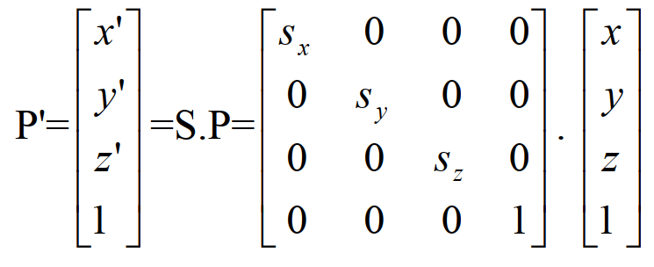
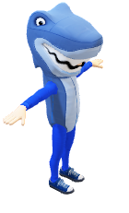
Các phép biến đổi
Phép tỉ lệ (Scaling)
z
Nhân x, y, z với hệ số tỉ lệ Sx, Sy, Sz tương ứng.
x
y

Slide 16
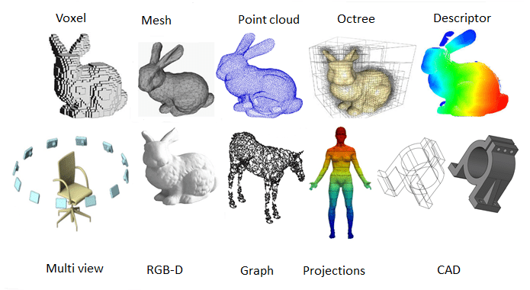
Cách biểu diễn đối tượng trong không gian 3 chiều

Slide 17

Point clouds
Một “đám mây” là một khối 3D được tạo thành từ những giọt nhỏ, tinh thể, nước, hoặc các hóa chất khác nhau.
Notes:
Tiếng việt dịch nôm na là đám mây điểm

Slide 18
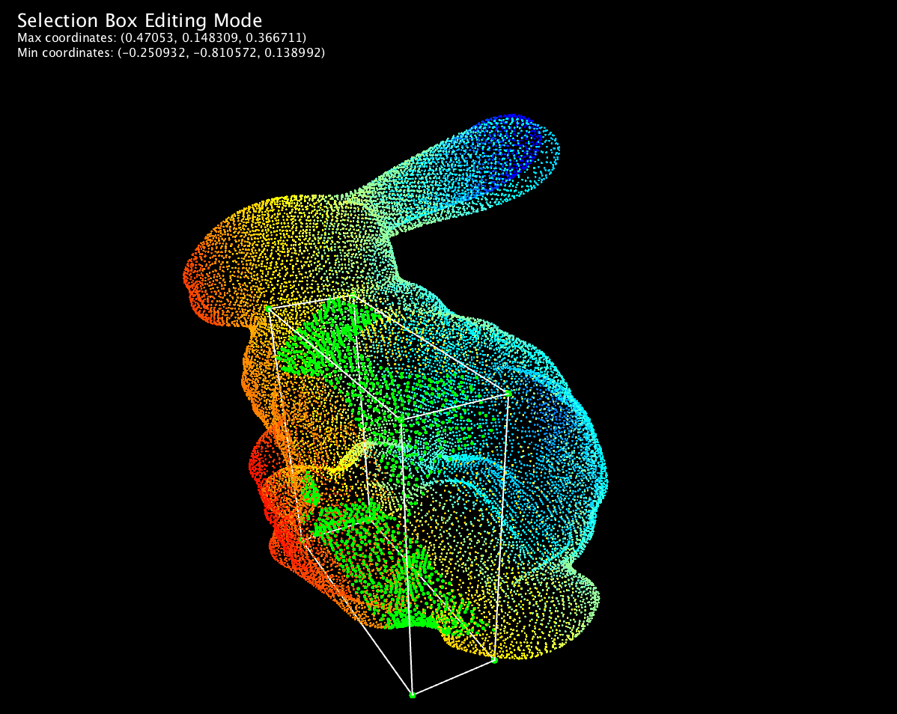
Point clouds
Tương tự như một đám mây, một Point Cloud là một số lượng lớn các điểm dữ liệu nhỏ tồn tại ở ba chiều.
Point cloud là một khái niệm quan trọng trong lĩnh vực xử lý hình ảnh và thị giác máy tính.

Slide 19
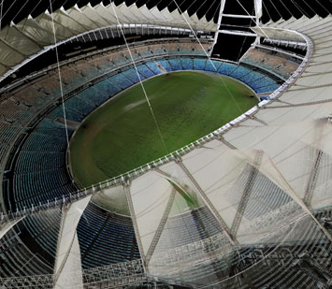
Point clouds
Point Cloud như một bức tranh được thực hiện thông qua phương pháp “chấm họa”, một kỹ thuật mà các nghệ sĩ sử dụng các chấm màu nhỏ, khác biệt về màu sắc để vẽ lên trang giấy và tạo ra một hình ảnh hoàn chỉnh.
Nhiều point cloud sẽ tạo thành một tổng thể hoàn chỉnh
Notes:
Dưới góc độ 2D

Slide 20
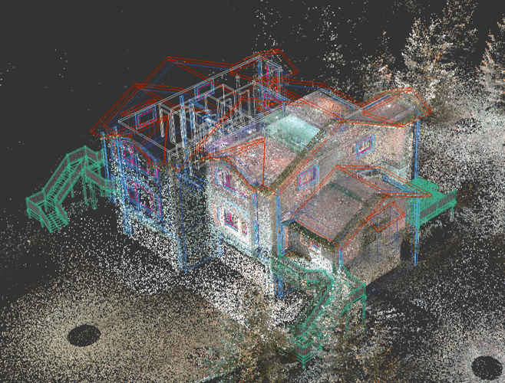
Point clouds
Các điểm dữ liệu thường tồn tại theo tọa độ x, y và z.
Các điểm này thường đại diện cho các đặc trưng hoặc thông tin về hình dạng và cấu trúc của các đối tượng trong không gian.

Slide 21
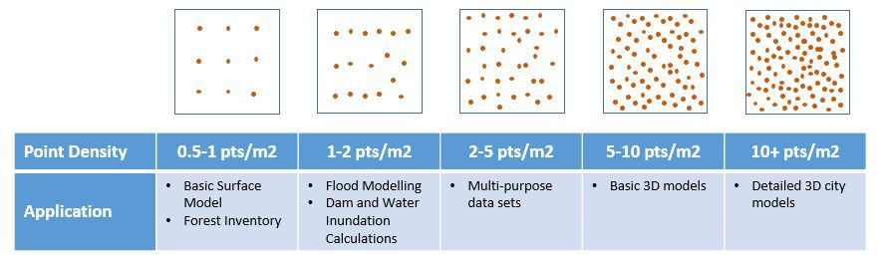
Point clouds
Một số khái niệm quan trọng về point cloud
Density: Mật độ điểm trong point cloud. Mật độ này thể hiện số lượng điểm được thu thập trong một không gian nhất định. Mật độ cao có thể cung cấp thông tin chi tiết hơn về hình dạng và cấu trúc của đối tượng hoặc môi trường.

Slide 22
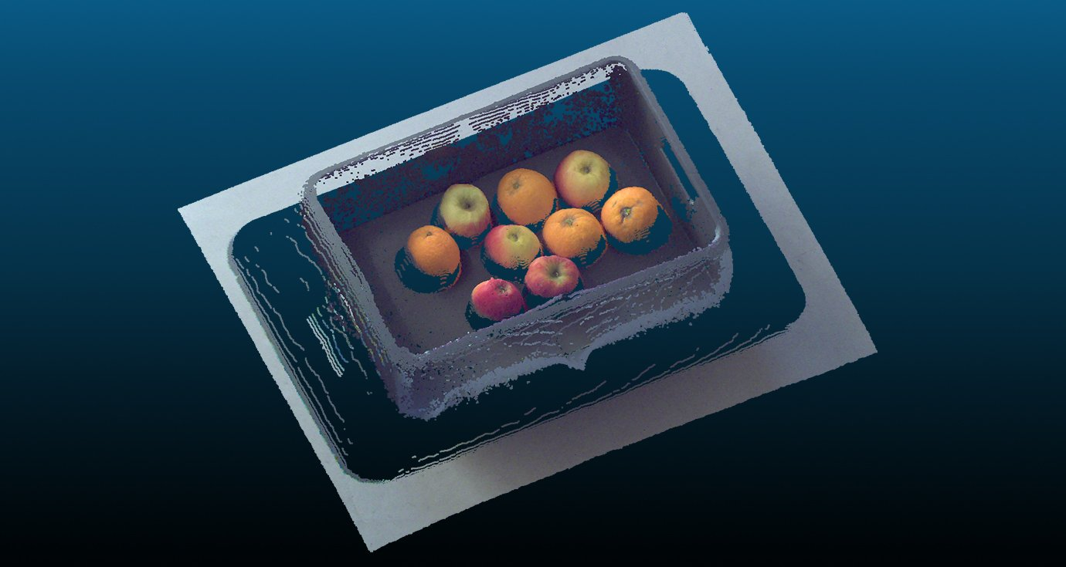
Point clouds
Một số khái niệm quan trọng về point cloud
RGB Point Cloud: Point cloud mà mỗi điểm có thêm thông tin màu sắc RGB. Thông tin màu sắc này có thể đến từ cảm biến hình ảnh hoặc quá trình gán nhãn sau khi thu thập dữ liệu.

Slide 23
Point clouds
Một số khái niệm về point clouds:
Normal Vector: Vector pháp tuyến tại mỗi điểm trong point cloud, thể hiện hướng phương của bề mặt tại điểm đó. Các vector pháp tuyến được sử dụng để phân tích hình dạng và các thuật toán nhận dạng đối tượng.
Filtering: Quá trình lọc và loại bỏ các điểm không mong muốn hoặc nhiễu khỏi point cloud. Các phương pháp lọc bao gồm lọc theo khoảng cách, lọc theo màu sắc hoặc cường độ, và lọc dựa trên đặc trưng hình học.
…v.v

Slide 24
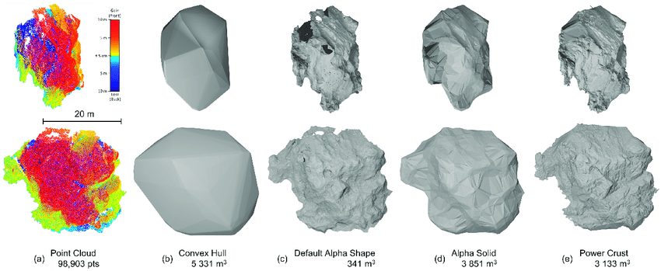
Ứng dụng của Point clouds
Point cloud có nhiều ứng dụng quan trọng trong xử lý hình ảnh và thị giác máy tính:
Phục hồi hình dạng 3D: Bằng cách ghép nối các điểm 3D từ point cloud, chúng ta có thể tạo ra mô hình 3D chính xác của đối tượng và sử dụng nó trong các ứng dụng như thiết kế, kiểm tra chất lượng và hiển thị 3D.

Slide 25
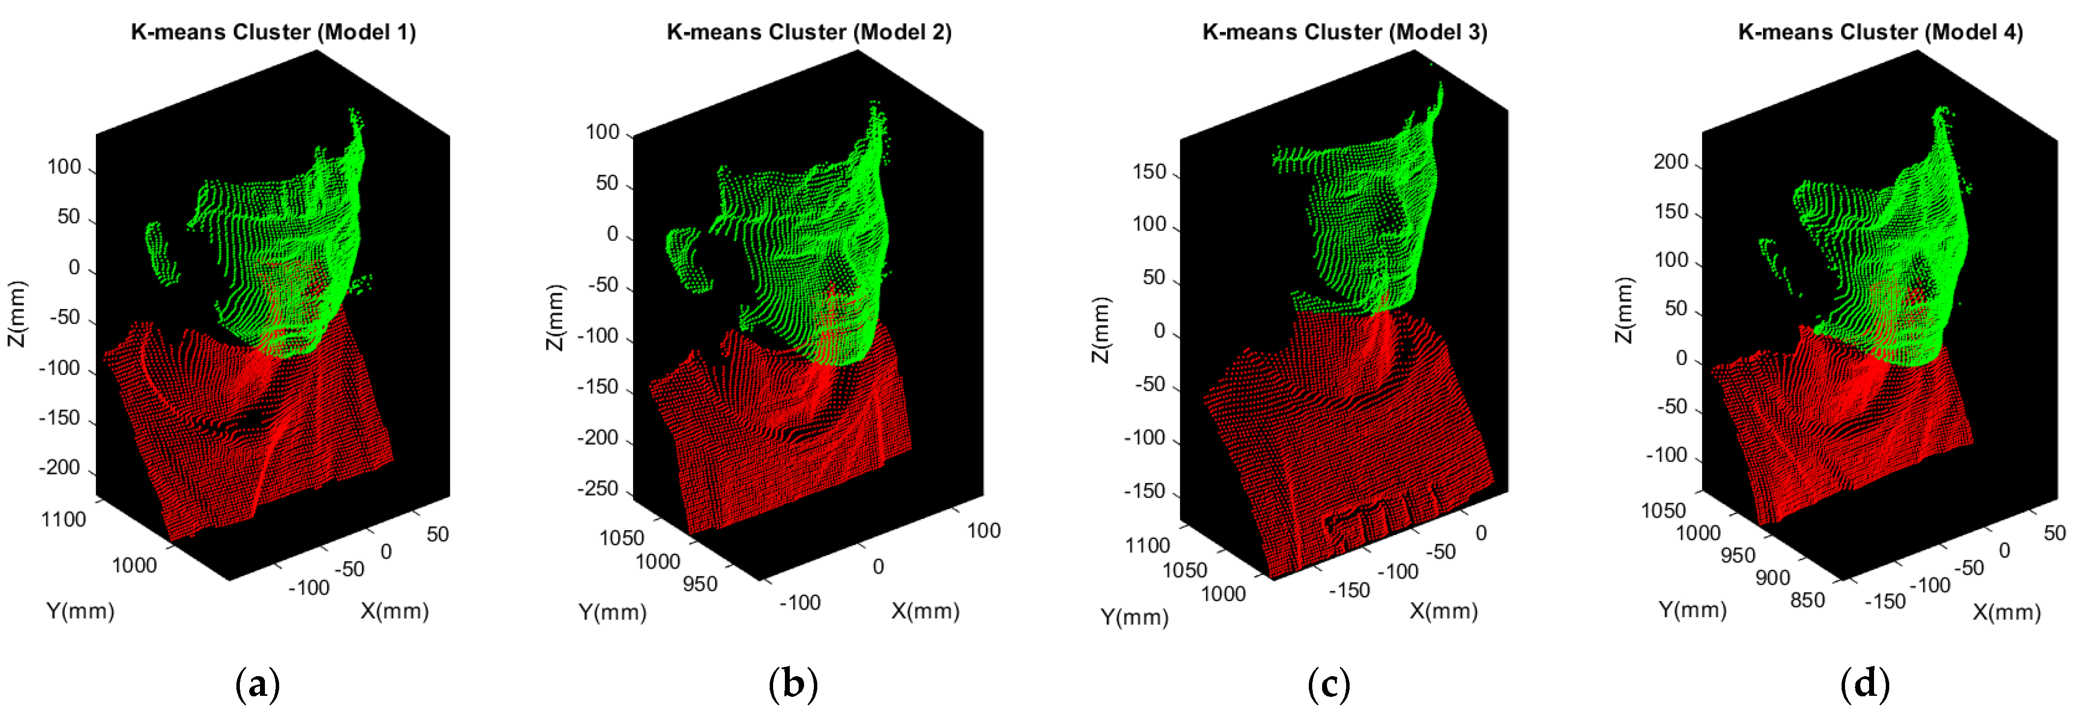
Ứng dụng của Point clouds
Nhận dạng và phân loại đối tượng: Bằng cách phân tích đặc trưng từ point cloud như hình dạng, kích thước và mối quan hệ không gian giữa các điểm, chúng ta có thể xác định loại và danh tính của các đối tượng trong hình ảnh.

Slide 26
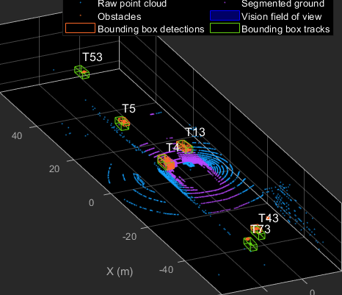
Ứng dụng của Point clouds
Theo dõi chuyển động: Bằng cách so sánh các point cloud liên tiếp từ các khung hình hoặc cảm biến, chúng ta có thể xác định vị trí, tốc độ và hướng di chuyển của đối tượng. Ứng dụng điển hình là trong hệ thống theo dõi chuyển động, nhận diện chuyển động và hỗ trợ lái tự động.

Slide 27
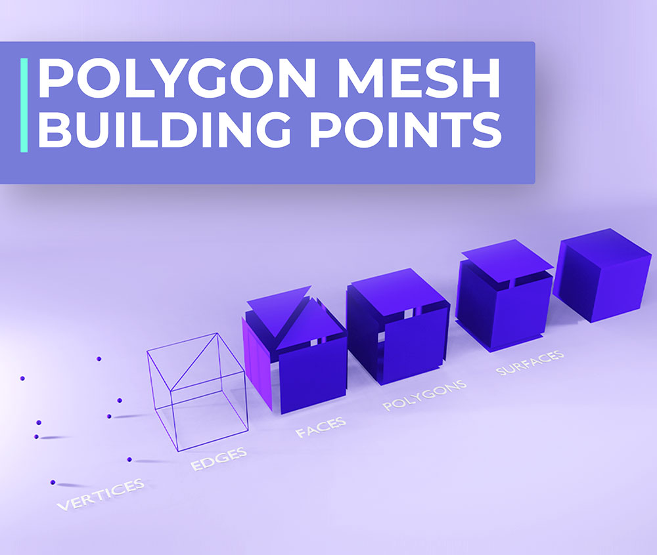
3D Mesh
Trong lĩnh vực đồ hoạ và thị giác máy tính 3D Mesh đóng vai trò quan trọng trong việc biểu diễn hình dạng và cấu trúc các đối tượng trong không gian 3 chiều.
3D Mesh là một mô hình hình học bao gồm các đỉnh (vertices) và các cạnh (edges) được kết nối với nhau để tạo thành một mạng lưới 3D. Mỗi đỉnh được xác định bởi tọa độ trong không gian 3 chiều và các cạnh xác định mối quan hệ không gian giữa các đỉnh.

Slide 28
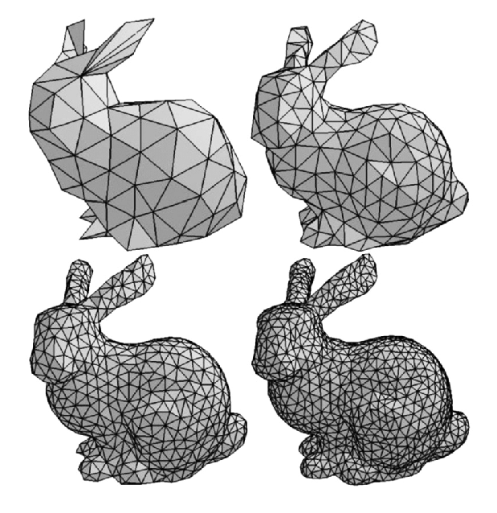
3D Mesh
Cấu trúc dữ liệu: 3D Mesh thường được biểu diễn dưới dạng một tập hợp các đỉnh và các mặt (faces). Các đỉnh được lưu trữ trong một danh sách và các mặt được xác định bằng cách liên kết các đỉnh thành các đa giác (polygons) như tam giác, tứ giác hoặc đa giác phức tạp hơn.

Slide 29
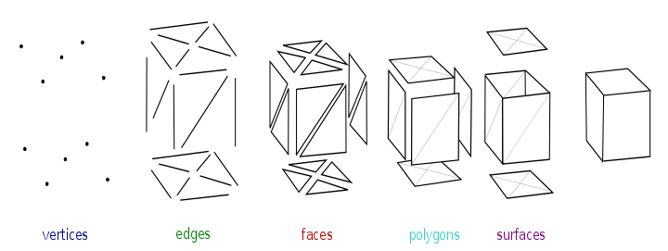
3D Mesh
Một số khái niệm liên quan đến 3D mesh:
Đỉnh (Vertex): Đỉnh là điểm trong không gian 3 chiều được sử dụng để xác định hình dạng và vị trí của 3D Mesh.

Slide 30
3D Mesh
Một số khái niệm liên quan đến 3D mesh:
Cạnh (Edge): Cạnh là đoạn thẳng nối hai đỉnh trong 3D Mesh.

Slide 31
3D Mesh
Một số khái niệm liên quan đến 3D mesh:
Mặt (Face): Mặt là một tập hợp các đỉnh được kết nối với nhau để tạo thành một bề mặt trong 3D Mesh.

Slide 32
3D Mesh
Một số khái niệm liên quan đến 3D mesh:
Đa giác (polygon): Mặt là một tập hợp các đỉnh, cạnh và mặt.

Slide 33
3D Mesh
Một số khái niệm liên quan đến 3D mesh:
Bề mặt (surface): Bề mặt tổng quát có thể được biểu diễn bằng cách kết hợp các cạnh và mặt trong mô hình 3D, bao gồm cả măt phẳng và mặt cong

Slide 34
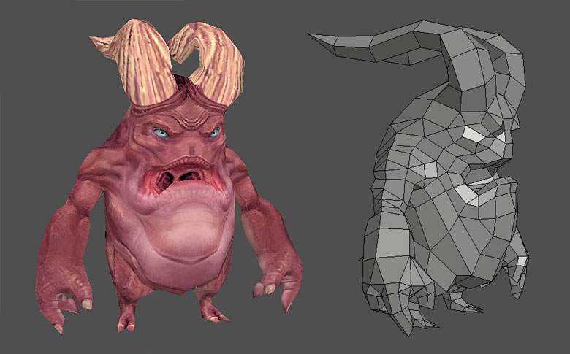
Ứng dụng của 3D Mesh
Đồ họa máy tính và trò chơi điện tử: 3D Mesh được sử dụng để tạo ra các mô hình đồ họa 3D cho trò chơi, phim hoạt hình, hiệu ứng hình ảnh và đồ họa máy tính. Các mô hình 3D Mesh giúp tạo ra các đối tượng, nhân vật và cảnh quan phong phú và chân thực.

Slide 35
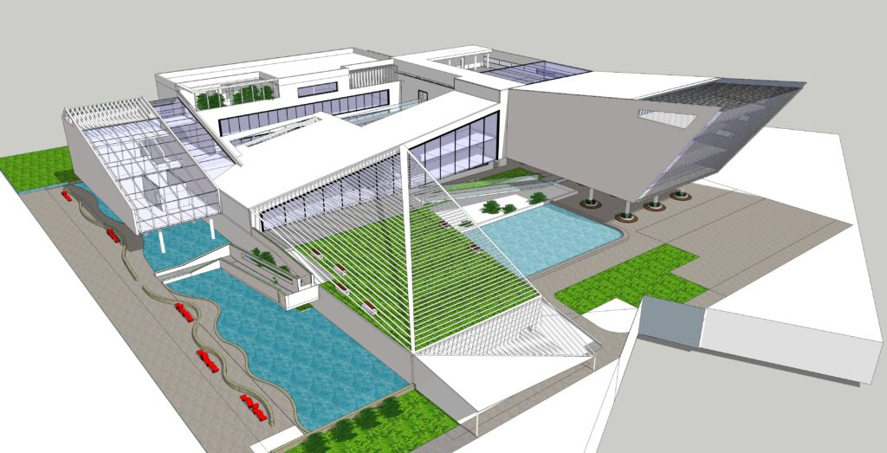
Ứng dụng của 3D Mesh
Mô phỏng và thực tế ảo: 3D Mesh được sử dụng để tạo ra mô phỏng và mô hình hóa các đối tượng và môi trường trong lĩnh vực thực tế ảo, mô phỏng động lực học, y học, kiến trúc và nhiều ứng dụng khác.

Slide 36
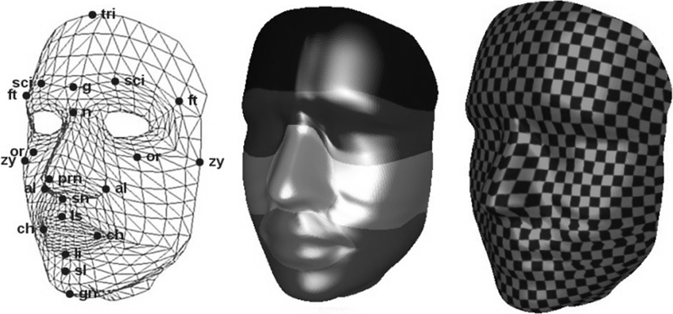
Ứng dụng của 3D Mesh
Thị giác máy tính và xử lý hình ảnh:
3D Mesh được sử dụng để phân tích,
nhận dạng và xử lý hình ảnh 3D. Bằng cách phân tích cấu trúc mạng lưới, hình dạng và thuộc tính của 3D Mesh, có thể áp dụng các thuật toán và phương pháp để nhận dạng đối tượng, theo dõi chuyển động, khôi phục hình dạng, và nhiều tác vụ khác trong thị giác máy tính.

Slide 37
Ứng dụng của 3D Mesh
Kỹ thuật và thiết kế: 3D Mesh được sử dụng trong kỹ thuật và thiết kế để tạo ra mô hình và biểu diễn không gian ba chiều.
In 3D: 3D Mesh được sử dụng trong công nghệ in 3D để tạo ra các phiên bản vật lý của các mô hình và đối tượng 3D.

Slide 38
DEMO

Slide 39
QUIZ

